Slide 1
SUY DINH DƯỠNG PROTEIN VÀ NĂNG LƯỢNG
BS. Trần Thị Hải Yến _ Bộ môn Nhi
Đối tượng: Sinh viên đa khoa năm thứ 4 – vòng luân khoa Nhi
Số tiết : 2

Slide 2
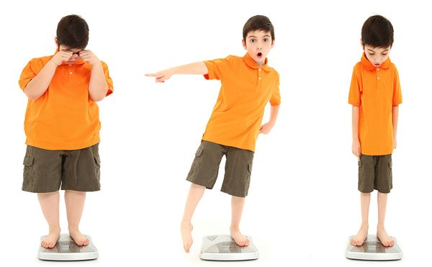
Những trẻ sau có vấn đề về dinh dưỡng không?

Slide 3
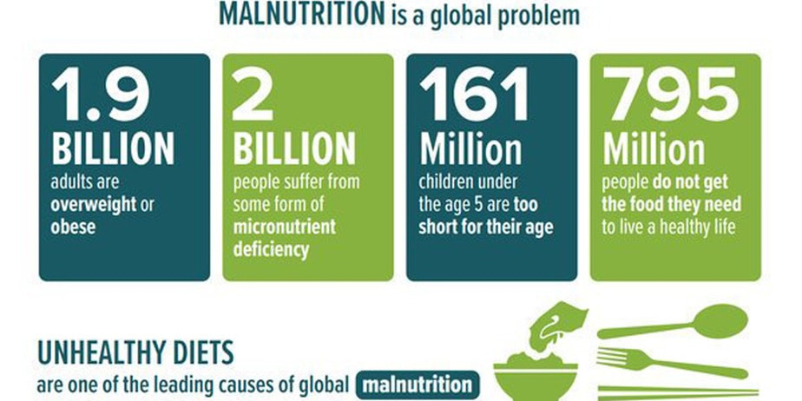
Những con số nói gì?
Overview UNICEF – WHO – The World Bank Joint Child Malnutrition Estimates 2014

Slide 4
MỤC TIÊU
Sau khi học xong bài này sinh viên có khả năng:
1. Trình bày được cách phân loại suy dinh dưỡng theo WHO
2. Chỉ định được và phân tích được các xét nghiệm phù hợp đối với 1 trường hợp trẻ bị suy dinh dưỡng
3. Chẩn đoán được tình trạng dinh dưỡng của một trường hợp bệnh nhi và đưa ra quyết định xử trí phù hợp

Slide 5
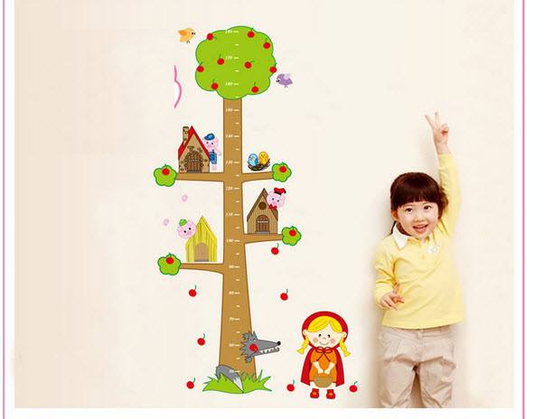
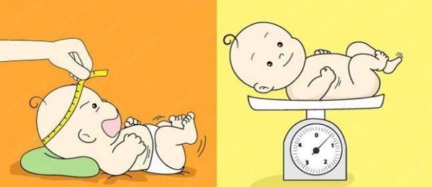
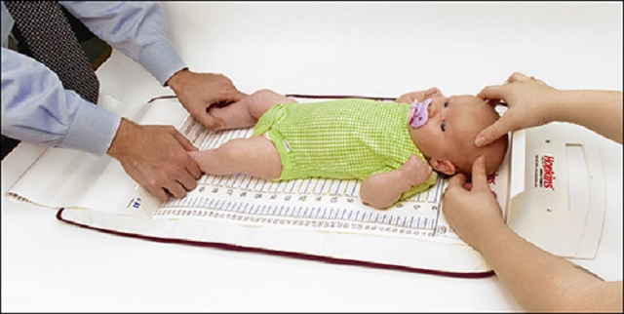
Làm thế nào để biết 1 đứa trẻ gặp vấn đề về dinh dưỡng?

Slide 6
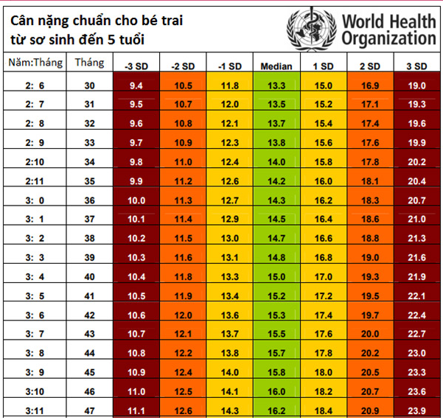
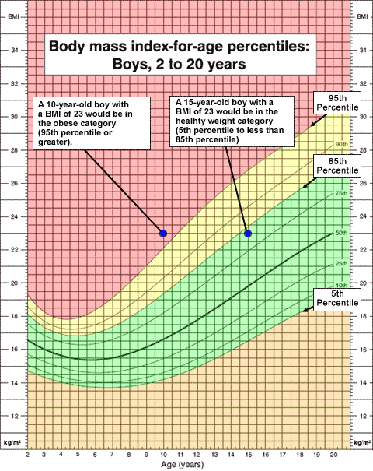

Slide 7
ĐỊNH NGHĨA SUY SINH DƯỠNG
Suy dinh dưỡng (malnutrion, undernutrion) được dùng để chỉ hậu quả sinh hóa và/ hoặc thể chất của nhập dưỡng chất không đầy đủ lâu dài (*). Bệnh thường được phát hiện trên lâm sàng bằng thiếu cân nặng theo tuổi hoặc theo chiều cao.
(*) Kliengman RM, Behrman RE, et al ( 2007). Nelson Textbook of Pediatric. Elsevier Saunder, 19th ed. Philadelphia, PA.
Suy dinh dưỡng Protein – nặng lượng ( Protein Calorie Malnutrion – PEM) là tình trạng bệnh lý gây ra do chế độ ăn nghèo Protein và năng lượng ở các mức độ khác nhau. (**)
(**) Marcdante KJ, Kliengman, Jenson RM, et al (2011). Nelson Essentials of Pediatrics. Elsevier Saunders, 6th ed, Philadelphia, PA.
Notes:
WHO: SDD là nguyên nhân hàng đầu gây tử vong ở trẻ < 5 tuổi. Năm 2005, ở các nước thu nhập thấp và trung bình có 20% trẻ em < 5 tuổi nhẹ cân ( CN/T < - 2SD) và 32% thấp còi (CC/T < - 2SD).

Slide 8
CÁC CHỈ TIÊU ĐÁNH GIÁ SUY DINH DƯỠNG
WH: weight of height/ length.
BMI: body mass index.
WA: weight of age
MUAC: mid – upper arm circumference.
HA: height/ length of age.

Slide 9
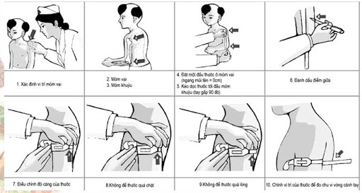

Slide 10
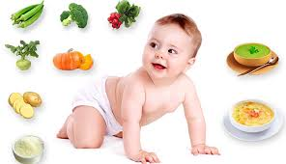

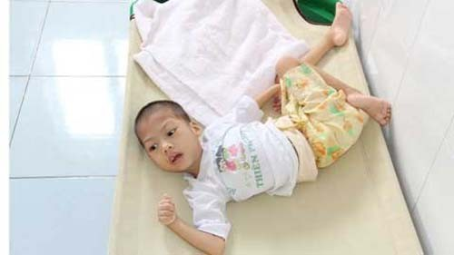
NGUYÊN NHÂN GÂY SUY DINH DƯỠNG

Slide 11
Phân loại suy dinh dưỡng theo WHO
G |  | Tiêu chuẩn
NHẸ CÂN TB | ≥ -3SD và < -2SD | WA
NHẸ CÂN NẶNG | < -3SD | WA
SDD cấp trung bình (MAM) | ≥ -3SD và < -2SD | WH or BMI | 3SD | BÉO
 |  |  | > 2SD và ≤ 3SD | THỪA CÂN
 | ≥ 115mm và < 125mm | MUAC
SDD cấp nặng (SAM) | < -3SD | WH or BMI
 | < 115mm | MUAC or Phù ấn lõm
SDD mạn TB (MCM , thấp TB) | ≥ -3SD và < – 2SD | HA
SDD mạn nặng (SCM, thấp nặng) | < - 3SD | HA
Teo (wasted) TB | ≥ - 3SD và < - 2SD | WH
Teo nặng | < -3SD | WH

Slide 12
https://www.who.int/nutrition/publications/severemalnutrition/9789241598163_eng.pdf
https://www.who.int/childgrowth/standards
WHO 2017 Guideline: Assessing and Managing Children at Primary Health-Care Facilities to Prevent Overweight and Obesity in the Context of the Double Burden of Malnutrition: Updates for the Integrated Management of Childhood Illness (IMCI).

Slide 13
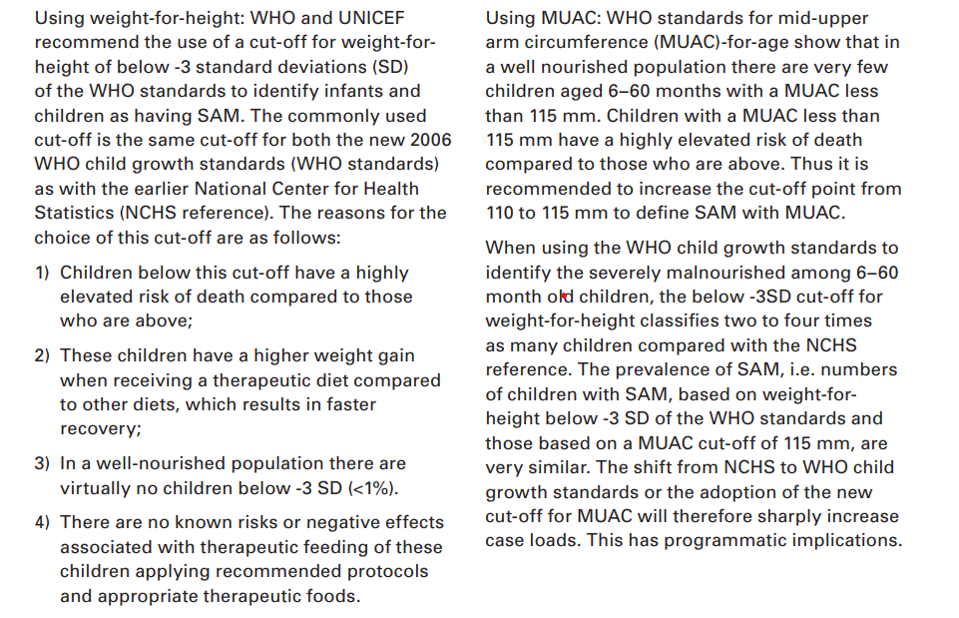

Slide 14
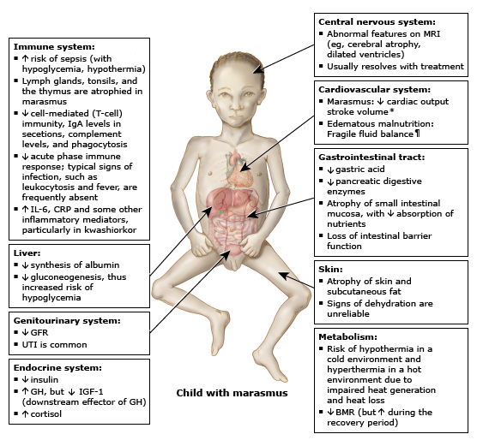
Notes:
IgA: immunoglobulin A; IL-6: interleukin 6; CRP: Protein phản ứng C; MRI: chụp cộng hưởng từ; GFR: mức lọc cầu thận; UTI: nhiễm trùng đường tiết niệu; GH: hormone tăng trưởng; IGF-1: yếu tố tăng trưởng giống insulin 1; BMR: tỷ lệ trao đổi chất cơ bản.
* Cung lượng tim giảm tương ứng với khối lượng cơ thể gầy. Chỉ số tim (liên quan đến cung lượng tim với diện tích bề mặt cơ thể) là bình thường.
¶ Trẻ em bị marasmus hoặc kwashiorkor (suy dinh dưỡng phù nề) có cân bằng chất lỏng không ổn định: Quá tải chất lỏng có thể gây ra suy tim sung huyết cấp tính, trong khi giảm thể tích tuần hoàn nhanh chóng làm giảm tưới máu mô.

Slide 15
SINH LÝ BỆNH
(https://www.uptodate.com/contents/malnutrition-in-children-in-resource-limited-countries-clinical-assessment
SUY DINH DƯỠNG – NHIỄM TRÙNG ( Malnitrition – Infection Cycle)
RL chức năng miễn dịch và nhiễm trùng vừa là nguyên nhân vừa là hậu quả của SDD
Nhiễm trùng tăng nhu cầu chuyển hóa của cơ thể và gây chán ăn
+ Nhiều chức năng miễn dịch bị suy giảm trong marasmus
+ thay đổi chức năng hàng rào ruột, rối loạn VK đường ruột và miễn dịch niêm mạc, giảm sản xuất cytokine tiền viêm của mô mỡ ("adipokines"), và thiếu vi chất dinh dưỡng
+ Các tuyến bạch huyết, amiđan và tuyến ức bị teo.
+ . MD qua trung gian tế bào (tế bào T), nồng độ IgA trong dịch tiết, bổ thể và khả năng thực bào đều giảm. Mặc dù đáp ứng miễn dịch ở giai đoạn cấp tính còn nguyên vẹn, nhưng các dấu hiệu nhiễm trùng điển hình như tăng bạch cầu và sốt thường không có
+ Các chất trung gian gây viêm khác (interleukin-6 và protein phản ứng C) được tăng lên, đặc biệt là ở kwashiorkor (suy dinh dưỡng phù nề)

Slide 16
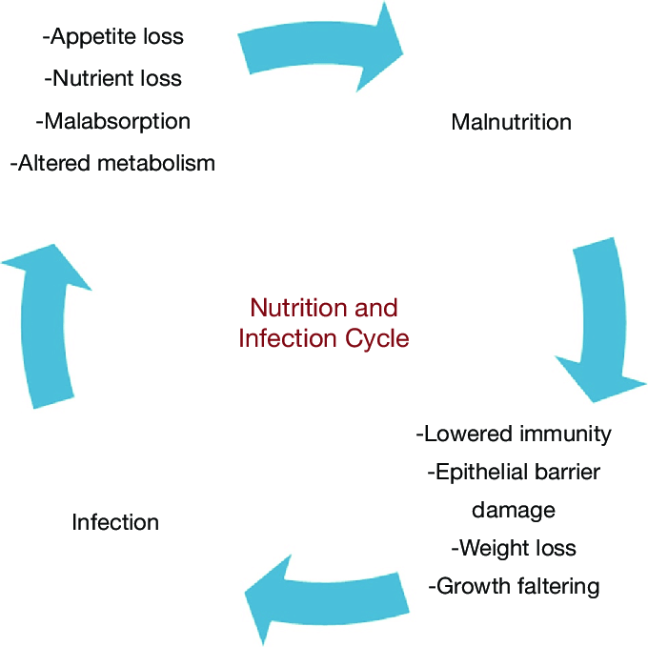
Notes:
Giảm cảm giác them ăn, thiếu hụt DD, kém hấp thu, thay đởi chuyển hóa => SDD => giảm miễn dịch, đe dọa hang rào biểu mô, sụt cân, chậm tăng trưởng
=> nhiễm trùng….

Slide 17
SINH LÝ BỆNH
HỆ TIM MẠCH _ HÔ HẤP
TIM MẠCH - Trẻ mắc chứng marasmus hoặc kwashiorkor có cân bằng chất lỏng không ổn định
=> truyền nước muối có thể gây tăng áp lực tĩnh mạch và suy tim cấp tính, trong khi giảm thể tích máu có thể ảnh hưởng đến tưới máu mô.
Ở trẻ em chậm phát triển, cung lượng tim và Stock Volume ( thể tích máu bơm ra từ tâm thất T/ nhát bóp) giảm tương ứng với sự mất khối lượng cơ thể => chỉ số tim ( chỉ số cung lượng tim/ diện tích bề mặt cơ thể) là bình thường.
Tuy nhiên, có một số trường hợp RL chức năng tim vẫn xảy ra và trở lại bình thường sau điều trị 7 ngày
HÔ HẤP: Trẻ sị SAM được điều trị không có ảnh hưởng tiêu cực tới chức năng phổi sau này

Slide 18
SINH LÝ BỆNH (Uptodate)
Gan - Gan to do gan nhiễm mỡ thường gặp (kwashiorkor) Quá trình tạo glucose ở gan giảm ở những bệnh nhân bị giảm albumin máu => tăng nguy cơ hạ đường huyết, và giảm việc sản xuất năng lượng từ các chất nền như galactose và fructose.
Có sự giảm nghiêm trọng chức năng ở gan: chuyển hóa, bài tiết chất độc, tổng hợp protein và sản xuất các chất chuyển hóa bất thường của axit amin.

Slide 19
SINH LÝ BỆNH
TIÊU HÓA
Sản xuất axit dịch vị bị giảm.
Suy tụy ngoại tiết hầu như phổ biến trong suy dinh dưỡng nặng (kwashiorkor > Marasmus)
Tuy nhiên, liệu pháp thay thế men tụy không cải thiện tình trạng tăng cân
Niêm mạc của ruột non bị teo, và sản xuất các enzym tiêu hóa và chất vận chuyển chất dinh dưỡng màng bị giảm.
Thiếu hụt lactase => kém hấp thu lactose và sự hấp thụ của tất cả các chất dinh dưỡng bị giảm.
Nhu động ruột bị giảm và điều này có thể trở nên tồi tệ hơn do thiếu hụt kali và magiê, có khả năng dẫn đến tắc ruột.
bệnh ruột suy dinh dưỡng: teo nhung mao, mỏng niêm mạc, tăng tính thấm ruột, mất protein cầu nối chặt (Tight junction proteins) => mất chức năng hàng rào ruột, thâm nhiễm tế bào lympho và rối loạn sinh học ruột
Sự phát triển quá mức của vi khuẩn trong ruột non là phổ biến và chức năng hàng rào đường ruột bị suy giảm => có thể dẫn đến nhiễm trùng huyết.
Notes:
Rối loạn chức năng ruột do môi trường, còn được gọi là bệnh ruột suy dinh dưỡng, có liên quan đến teo lông nhung, mỏng niêm mạc, tăng tính thấm ruột, mất các protein nối chặt (dẫn đến mất chức năng hàng rào ruột), thâm nhiễm tế bào lympho và rối loạn sinh học ruột [ 24-26 ]. Sự phát triển quá mức của vi khuẩn Luminal là phổ biến và chức năng hàng rào đường ruột bị suy giảm, vốn thường hạn chế sự di chuyển của vi khuẩn và độc tố của chúng, có thể dẫn đến nhiễm khuẩn huyết và nhiễm trùng huyết.

Slide 20
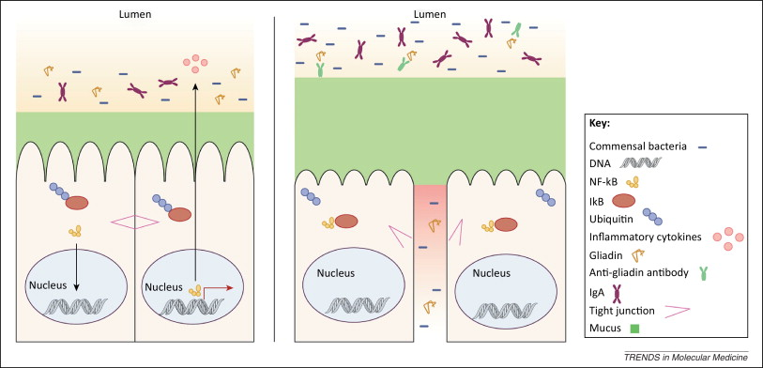
Notes:
Rối loạn chức năng ruột do môi trường, còn được gọi là bệnh ruột suy dinh dưỡng, có liên quan đến teo lông nhung, mỏng niêm mạc, tăng tính thấm ruột, mất các protein nối chặt (dẫn đến mất chức năng hàng rào ruột), thâm nhiễm tế bào lympho và rối loạn sinh học ruột [ 24-26 ]. Sự phát triển quá mức của vi khuẩn Luminal là phổ biến và chức năng hàng rào đường ruột bị suy giảm, vốn thường hạn chế sự di chuyển của vi khuẩn và độc tố của chúng, có thể dẫn đến nhiễm khuẩn huyết và nhiễm trùng huyết.
Commensal bacterial: VK cộng sinh; Ubiquitin: hệ thống phân giải protein; Gliadin: protein trong cỏ lúa mỳ. Tight junction : cầu nối kiểu chữ X liên kết chặt chẽ 2 TB ruột. NF –kB: yếu tố điều hòa sx các cytokine và interferon, IkB: yếu tố ức chế NF – kB, bt ko gắn với NF – kB; khi gắn vào NF – kB làm cho NF – kB ko thể di chuyển từ bào tương vào nhân.

Slide 21
Hệ thống tiết niệu - Mức lọc cầu thận giảm, và khả năng bài tiết natri, axit dư thừa. Nhiễm trùng đường tiết niệu thường gặp
Hệ nội tiết - Mức insulin giảm và trẻ có thể không dung nạp glucose. Mức độ hormone tăng trưởng được tăng lên, nhưng nồng độ của yếu tố đáp ứng xuôi chiều của nó là yếu tố tăng trưởng giống insulin 1 (IGF-1) bị giảm. Nồng độ cortisol thường tăng lên.
Hệ thần kinh trung ương - Khoảng 20% trẻ em có những phát hiện bất thường trên chụp cộng hưởng từ não (MRI) như teo não, não thất giãn và thay đổi chất trắng quanh não thất. Ở phần lớn bệnh nhân, những thay đổi tổng thể này sẽ giải quyết được khi điều trị.
(https://www.uptodate.com/contents/malnutrition-in-children-in-resource-limited-countries-clinical-assessment

Slide 22
Chuyển hóa và tuần hoàn - Tỷ lệ trao đổi chất cơ bản giảm khoảng 30% nhưng tăng lên rõ rệt trong thời kỳ phục hồi. Cả quá trình sinh nhiệt và mất nhiệt đều bị suy giảm => trẻ trở nên hạ thân nhiệt trong môi trường lạnh và tăng thân nhiệt trong môi trường nóng
- Hấp thu chất dinh dưỡng ở ruột và thanh thải glucose trong máu giảm ở trẻ suy dinh dưỡng phù nề và marasmus, nhưng sản xuất glucose nội sinh giảm đáng kể ở trẻ em bị giảm albumin máu, có hoặc không kèm theo phù

Slide 23
Chức năng tế bào - Hoạt động của bơm natri giảm, và màng tế bào dễ thẩm thấu hơn bình thường, dẫn đến tăng natri nội bào và giảm kali và magiê nội bào. Sự tổng hợp protein bị giảm.
Da và các tuyến - Da và mỡ dưới da bị teo, gây ra các nếp gấp da lỏng lẻo. Nhiều dấu hiệu mất nước không đáng tin cậy. Ví dụ, mắt có thể trũng xuống do mất lớp mỡ dưới da ở quỹ đạo và trẻ có thể bị khô miệng và mắt cũng như giảm tiết mồ hôi do tuyến mồ hôi, nước mắt và nước bọt bị teo

Slide 24
CƠ CHẾ BỆNH SINH CỦA SDD THỂ PHÙ
Thiếu protein / giảm albumin máu
Trước đây, sự thiếu hụt protein trong chế độ ăn được cho là yếu tố chính dẫn đến suy dinh dưỡng phù nề. Tuy nhiên, nhiều bằng chứng đã chỉ ra rằng lượng protein trong chế độ ăn uống không đủ protein không phải là nguyên nhân chính chính gây suy dinh dưỡng thể phù.
(một số bệnh nhân bị suy dinh dưỡng phù nề mà không có hạ albumin máu; 1 số BN vẫn bị suy dinh dưỡng phù nề mặc dù có đủ protein trong chế độ ăn (ví dụ, ở trẻ bú mẹ hoàn toàn) và có những BN phục hồi sau suy dinh dưỡng phù nề với sự chăm sóc hỗ trợ không cần tăng cường protein trong chế độ ăn.
Giảm albumin máu dường như là một biến chứng và có thể góp phần gây phù ở nhiều bệnh nhân bằng cách cho phép chất lỏng di chuyển từ không gian mạch vào kẽ.
Thành phần carbohydrate của chế độ ăn làm tăng mức insulin, giúp tăng cường tái hấp thu natri và nước ở thận
Notes:
(một số bệnh nhân bị suy dinh dưỡng phù nề mà không có hạ albumin máu; 1 số BN vẫn bị suy dinh dưỡng phù nề mặc dù có đủ protein trong chế độ ăn (ví dụ, ở trẻ bú mẹ hoàn toàn) và có những BN phục hồi sau suy dinh dưỡng phù nề với sự chăm sóc hỗ trợ không cần tăng cường protein trong chế độ ăn.

Slide 25
Stress oxy hóa - Stress oxy hóa quá mức đã được đề xuất là nguyên nhân gây suy dinh dưỡng phù nề. Tuy nhiên, một thử nghiệm để ngăn ngừa dạng suy dinh dưỡng này bằng cách bổ sung chất chống oxy hóa đã không thành công dẫn đến kết luận rằng sự suy giảm chất chống oxy hóa có thể là một hậu quả chứ không phải là nguyên nhân của kwashiorkor.

Slide 26
Hệ vi sinh vật
Bằng chứng mạnh mẽ cho thấy suy dinh dưỡng phù nề là do những thay đổi trong hệ vi sinh vật đường ruột, kết hợp với một chế độ ăn uống. Và chứng loạn khuẩn đường ruột có thể hồi phục bằng các loại thực phẩm được thiết kế đặc biệt
Nghiên cứu này và các nghiên cứu khác ủng hộ khái niệm rằng những thay đổi trong hệ vi sinh vật trong phân và / hoặc virome được quan sát thấy trong suy dinh dưỡng là nguyên nhân chứ không phải là ảnh hưởng của suy dinh dưỡng và chứng loạn khuẩn có thể hồi phục bằng các loại thực phẩm điều trị được thiết kế đặc biệt.
Suy dinh dưỡng nặngb có thể cản trở sự phát triển bình thường của hệ vi sinh vật đường ruột => một quần thể vi khuẩn chưa trưởng thành có khả năng dẫn đến các hậu quả sức khỏe .
Gần đây, các nghiên cứu đã chỉ ra rằng 1 họ vi sinh vật đặc biệt có liên quan đến sự trưởng thành bình thường của hệ vi sinh vật trẻ sơ sinh, có thể đóng vai trò như giàn giáo để phần còn lại của hệ vi sinh vật bình thường phát triển Hệ vi sinh vật này bị gián đoạn do suy dinh dưỡng, nhưng sự trở lại của những vi khuẩn này có thể là một tín hiệu mạnh mẽ về sức khỏe trong tương lai.
Notes:
Trong một nghiên cứu, suy dinh dưỡng được gây ra ở chuột bằng cách chuyển hệ vi sinh vật trong phân những trẻ bị suy dinh dưỡng vàò ruột của chột và cho chúng ăn chế độ ăn nghèo dinh dưỡng như đứa trẻ [ 46 ]. Cả sự chuyển giao hệ vi sinh vật trong phân hay chế độ ăn uống tại chỗ đều không đủ để gây ra suy dinh dưỡng.

Slide 27
Marasmus được đặc trưng bởi trọng lượng thấp so với chiều cao và giảm MUAC , phản ánh sự tiêu thụ khối lượng cơ và cạn kiệt nguồn dự trữ chất béo trong cơ thể. Đây là dạng suy dinh dưỡng protein-năng lượng phổ biến nhất và được cho là do hấp thụ không đủ tất cả các chất dinh dưỡng, đặc biệt là các nguồn năng lượng từ khẩu phần (tổng lượng calo).
Kwashiorkor được đặc trưng bởi phù ngoại vi đối xứng bắt đầu ở những vùng lỏng lẻo nhất và tiến triển nghiêm trọng theo thời gian, thường liên quan đến vùng trước, cơ quan sinh dục và vùng quanh mắt, có hoặc không có anasarca (phù nặng toàn thân). Teo cơ rõ rệt với lượng mỡ cơ thể bình thường hoặc thậm chí tăng. Suy dinh dưỡng được coi là nghiêm trọng nếu có xuất hiện phù, bất kể các giá trị nhân trắc học khác.

Slide 28
TRIỆU CHỨNG LÂM SÀNG CỦA SUY DINH DƯỠNG
THỂ NHẸ - VỪA:
Cân nặng theo tuổi thấp
Lớp mỡ dưới da bụng mỏng
Trẻ có thể ăn bình thường hoặc biếng ăn
Rối loạn tiêu hóa từng đợt

Slide 29
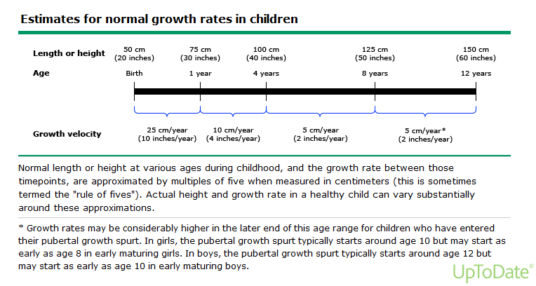

Slide 30
TRIỆU CHỨNG LÂM SÀNG CỦA SUY DINH DƯỠNG
SUY DINH DƯỠNG NẶNG
 | Thể phù Washiokor | Thể teo (Marasmus)
Tinh thần | ngủ gà, vô cảm hoặc kích thích. | Kích thích, bực bội, bơ phờ
Cân nặng | Cân nặng theo tuổi WA 60-80% nhưng không phản ánh chính xác tình trạng dinh dưỡng | - Không t;ăng cân, sụt cân.
Mặt | tròn do phù (moon face), sung tuyến nước bọt mang tai | Hốc hác
Cơ – da – Tổ chức dưới da- tóc- móng | teo cơ,, mô mỡ dưới da lỏng lẻo. Phù ấn lõm, bắt đầu ở mu bàn chân,hướng dần lên trên Da: tăng sắc tố, dày sừng, trợt da . Tóc thưa, dễ rụng,màu nâu – đỏ hoặc vàng – trắng. Miệng nứt khóe, teo gai lưỡi, nhiễm nấm Candida. | Mất lớp mỡ dưới da: da nhăn, khô, mỏng, nhão, gò má lõm, có các nếp da thừa do mất lớp mỡ dưới da Teo cơ, giảm trương lực cơ Tóc mỏng, thưa, dễ nhổ
Tiêu hóa | -Bụng cổ chướng, gan to, bờ mềm, nhu động ruột giảm | Thường táo bón,có thể có tiêu chảy phân nhầy Teo gai lưỡi, nấm miệng.

Slide 31
TRIỆU CHỨNG LÂM SÀNG CỦA SUY DINH DƯỠNG
THỂ HỖN HỢP: Là thể phù đã được điều trị. Mang đặc điểm của cả 2 thể
Cơ quan | Dấu hiệu
Tri giác | Ngủ gà, bứt rứt
Tim mạch | Mạch chậm, hạ HA, giảm cung lượng tim
Thần kinh | Chậm phát triển TT – VĐ, giảm trí nhớ, giảm PX gân xương
Huyết học | Thiếu máu, xuất huyết
Bụng | Chướng, gan to
Da | Nhăn, nhão, khô, tăng sừng nang lông, mảng tăng sắc tố, trợt da, VT lâu lành
Cơ | Teo cơ đặc biệt ở mông và đùi, dấu hiệu rung giât cơ Chvostek or Traousseau do hạ Calci
Xương | Biến dạng xương do thiếu Vitamin D
Móng | Lõm, mỏng, có nứt hoặc gờ
Răng – Miệng | Viêm niêm mạc miệng, nấm miêng, chảy máu nướu, chậm mọc răng, men răng rỗ
Mắt | Mắt khô, củng mạc nhợt, chấm Bilot (thiếu Vit A), phù quang hốc mắt

Slide 32
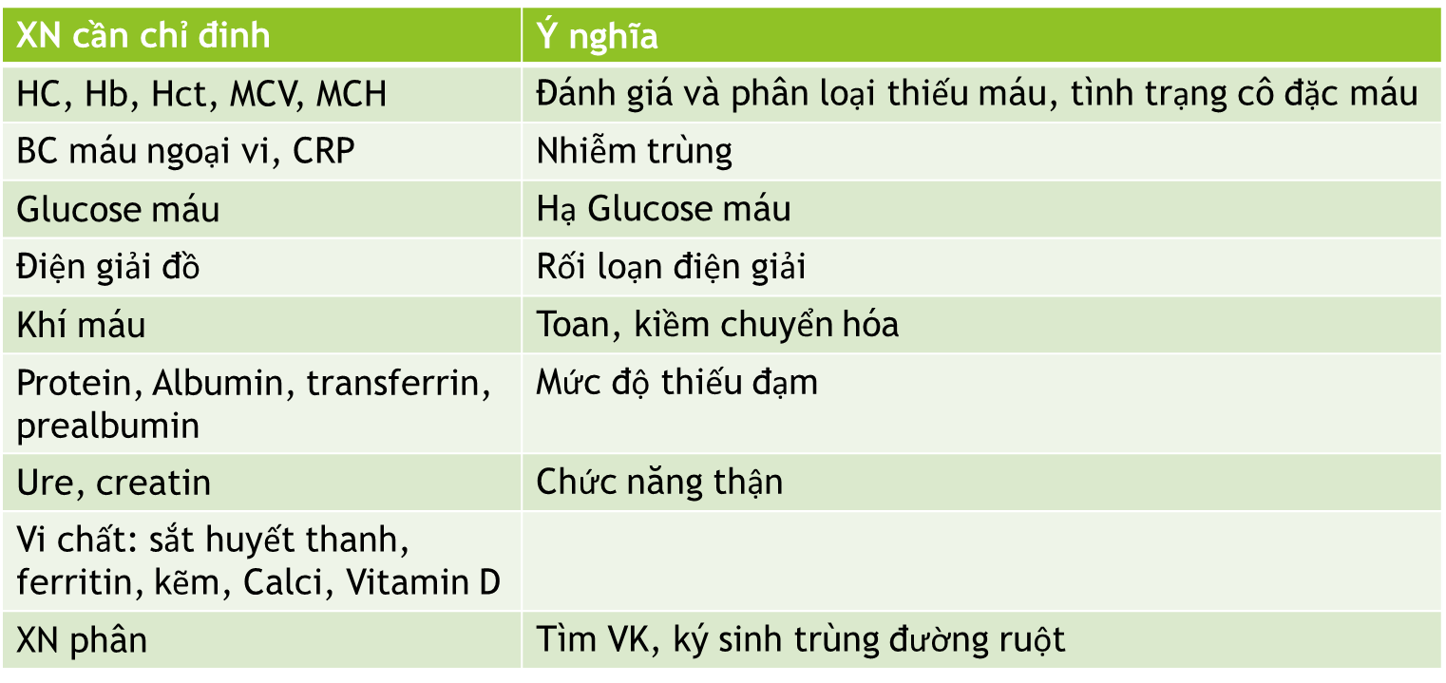
2. CẬN LÂM SÀNG:

Slide 33
ĐIỀU TRỊ SUY DINH DƯỠNG
Sơ đồ đánh giá và xử trí SDD theo WHO 1999
Đánh giá tình trạng dinh dưỡng
Không SDD
SDD cấp
SDD cấp nặng không có biến chứng
SDD cấp nặng có biến chứng
Phòng ngừa SDD
Giáo dục DD
Tiêm chủng
Vitamin A
Xổ giun
Khám lại
Nuôi ăn bổ sung:
Thực phẩm bổ sung
Vitamin A
Sắt, vi chất
Giáo dục DD
Điều trị ngoại trú
RUTF
Kháng sinh
Sốt rét
Xổ giun
Vitamin A
Giáo dục DD
Điều trị nội trú
Phác đồ 10 điểm

Slide 34
ĐIỀU TRỊ SUY DINH DƯỠNG
Điều trị SDD nặng: 10 bước với 2 giai đoạn
 | Ổn định |  | Hồi phục
 | Ngày 1 -2 | Ngày 3 - 7 | Tuần 2 - 6
1. Hạ đường huyết
2. Hạ thân nhiệt
3. Mất nước
4. Điện giải
5. Nhiễm trùng
6. Vi chất | No iron | Iron
7. Nuôi ăn ban đầu
8. Nuôi ăn bắt kịp
9. Kích thích cảm giác thèm ăn
10. Chuẩn bị tái khám

Slide 35
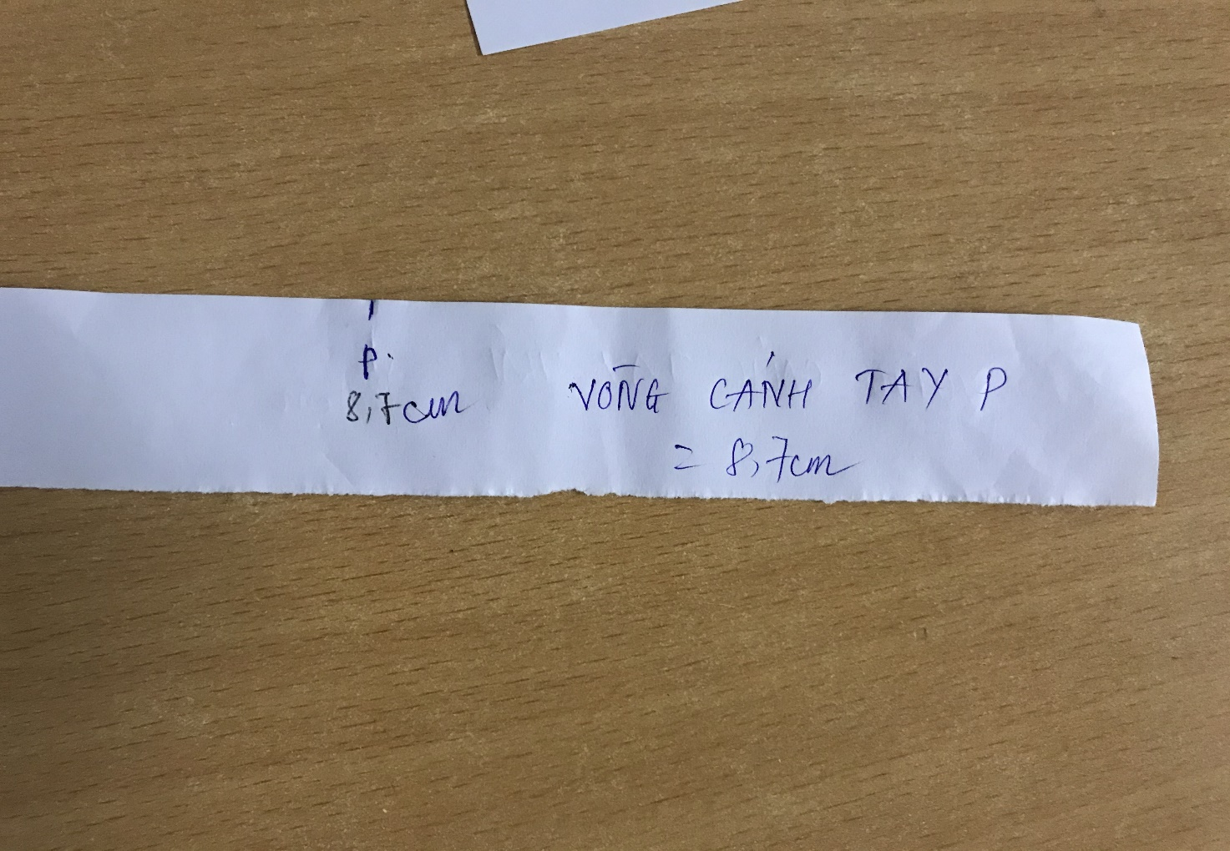
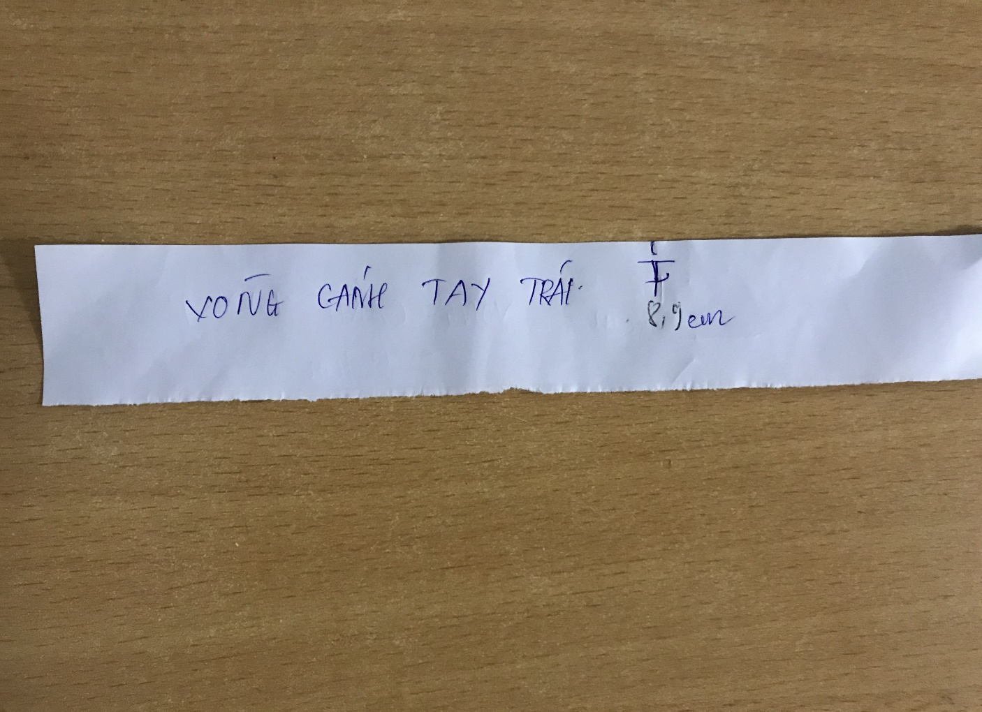
Câu hỏi lượng giá cuối bài
      Hãy nhận định tình trạng dinh dưỡng của trẻ sau: trẻ trai 24 tháng nặng 8,1 kg. Đi khám vì tiêu chảy nhiều đợt từ 1,5 tháng nay đi.

Slide 36
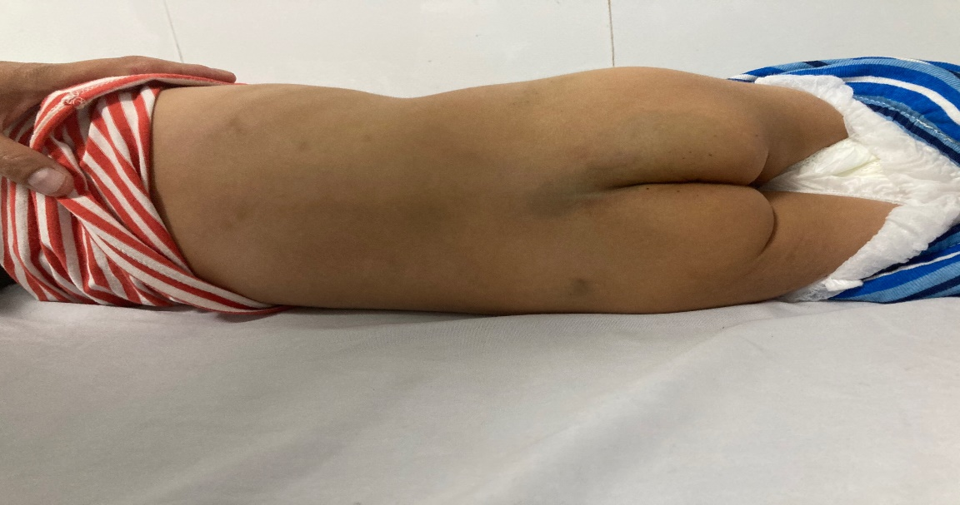
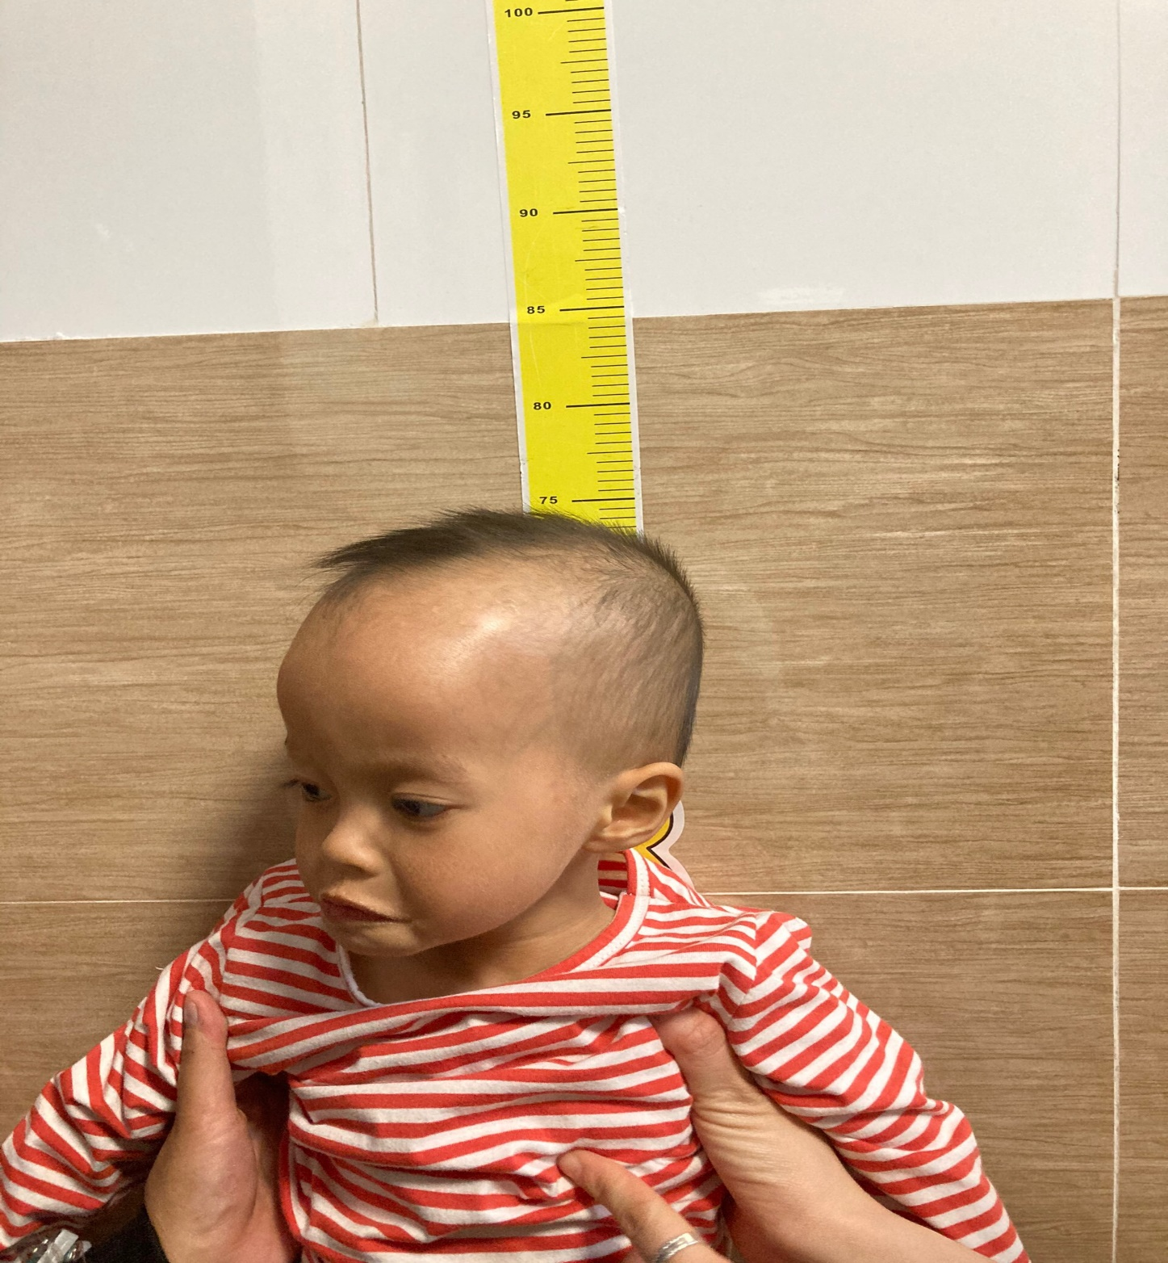
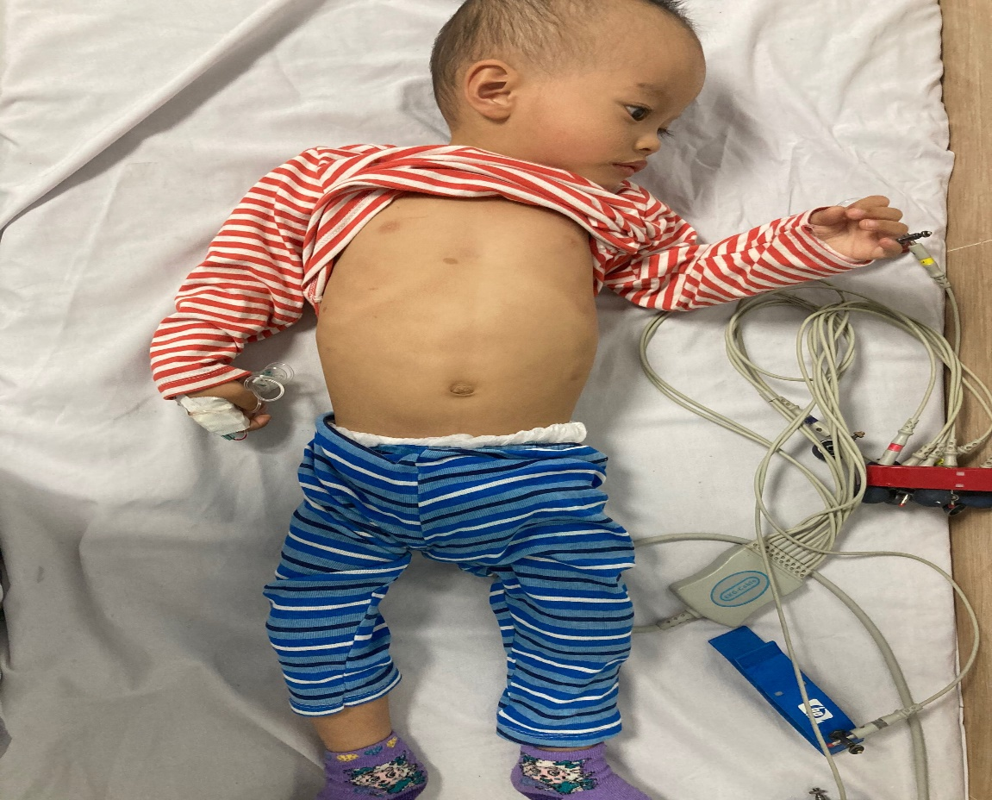

Slide 37
Chiến lược lượng giá: lượng giá kiến thức bằng hình thức thi trắc nghiệm câu hỏi MCQ
Mục tiêu | Mức độ |  |  | Tổng số câu hỏi
 | Nhớ 20% | Hiểu 40% | Áp dụng 40%
Mục tiêu 1 (20%) | 3 | 0 | 0 | 3 câu
Mục tiêu 2 (40%) | 0 | 3 | 3 | 6 câu
Mục tiêu 3 (40%) | 0 | 3 | 3 | 6 câu
Tổng số câu hỏi | 3 | 6 | 6 | 15 câu

